Slide 1
Veritabanından Raporlama Yapmak
Görsel Programlama II
Öğr.Gör. Salih ERDURUCAN

Slide 2
C# Report View Kullanımı [1]
C# da form uygulamalarında kullandığımız ReportView in kullanımını inceleyeceğiz. Dinamik olarak id aralığına göre, yada herhangi başka kolon için kısıtlama belirterek istediğimiz şekilde raporlama yapabilir, daha sonrasında ise, ReportView in bize sunduğu hazır seçenek ve kütüphaneler ile excel, word, pdf olarak kaydedebilir, yada çıktı alabiliriz.

Slide 3
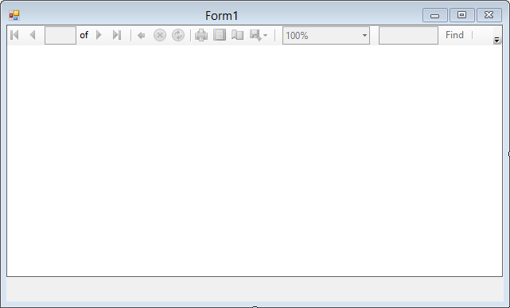
C# Report View Kullanımı [1]
İlk olarak uygulamamız için bir form uygulaması açıp, uygulamamıza ReportView ekleyelim.

Slide 4
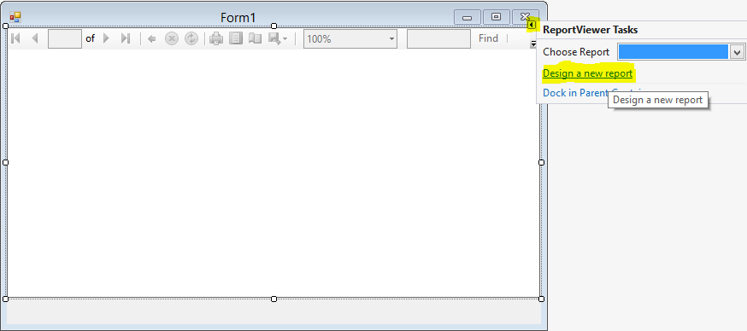
C# Report View Kullanımı [1]
Daha sonra report view in köşesindeki ok işaretine tıklayıp, yeni bi rapor dizayn edip, report view’imizde bunu kullanacağız.

Slide 5
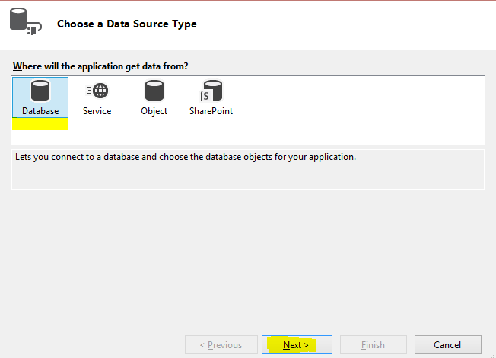
C# Report View Kullanımı [1]
Database seçili iken Next diyip devam ediyoruz

Slide 6
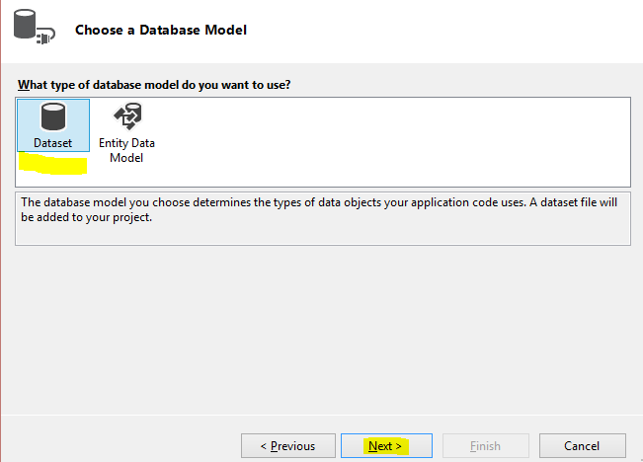
C# Report View Kullanımı [1]
Dataset seçili iken Next diyip devam ediyoruz

Slide 7
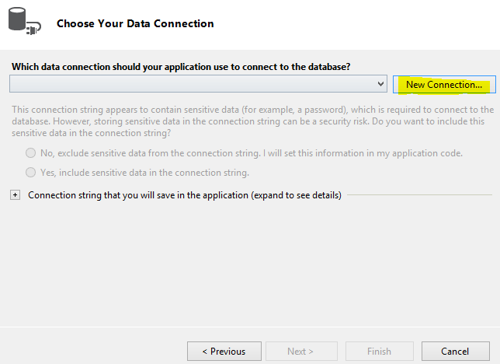
C# Report View Kullanımı [1]
İlk kez bu işlemi yaptığımızdan dolayı yeni bir bağlantı ekliyoruz, daha sonraki işlemlerimizde yine bu bağlantıyı kullanabiliriz.

Slide 8
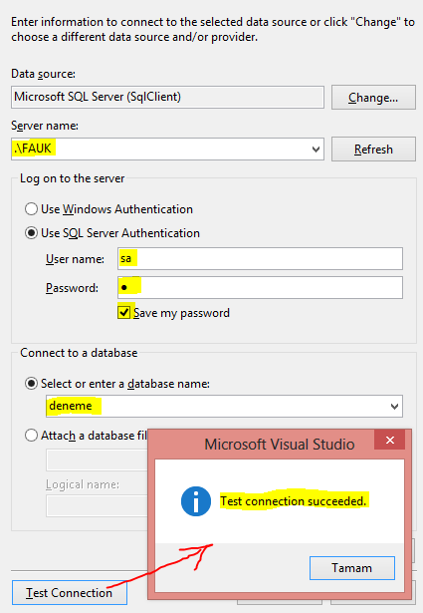
C# Report View Kullanımı [1]
Şimdi ise açılan pencereye kendi veritabanımıza göre bilgilerimizi girip, en son ise bağlantı bilgilerinin doğruluğunu test etmek için Test Connection butonuna basıyoruz. Eğer aşağıdaki gibi sonuç başarılı olursa işlemlerimize devam ediyoruz. Eğer hata ile karşılaşırsanız bağlantı bilgilerini kontrol edip tekrar deneyiniz

Slide 9
Kaynak
1. http://www.farukunal.net/blog.aspx?id=yazilarim_c_sharp_report_view_kullanimi-115-1-faruk-unal-blog.yazilarim Erişim Tarihi : 08.12.2017

